Slide 1
Présidentielles 2017
1er tour
e/2 tours
2e tour
ensuite

Slide 2
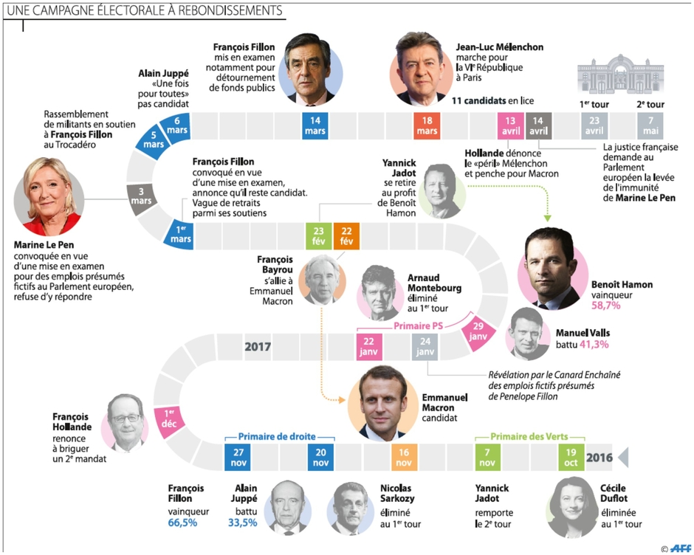

Slide 6
Souhait entre deux tours

Slide 7
Sûreté du choix, entre-deux-tours

Slide 8
2e tour

Slide 9
Présidentielles françaises

Slide 11
Gouvernement
Premier et Ministres d’Etat
  Edouard Philippe (LR)
  Gérard Collomb (PS) intérieur
  Nicolas Hulot Transition écologique
  François Bayrou (MoDem) Justice

Slide 12
Bruno Le Maire (LR) Economie
Gérald Darmanin (LR) Budget
Marielle de Sarnez (MoDem ) Aff.européennes
Jacques Mézard (Rad) Agriculture
Annick Girardin (Rad) OutreMer
Jean-Yves Le Drian (PS) Aff. EU et étrangères
Christophe Castaner (PS) SE relations Palt
Mounir Mahjoubi (PS) SE Numérique

Slide 13
Sylvie Goulard Armées
Agnès Buzin Solidarité santé
Jean-Michel Blanquer éducation
Muriel Pénicaud (Aubry, Danone) Travail
Laura Flessel Sports
Richard Ferrand Territoires
Françoise Nyssen Culture

Slide 14
Gauche: 6, MoDem: 3, LR: 3
Société civile: 9

Slide 15
Législatives
1er tour: 11 juin
  Uninominal majorité absolue suffrages exprimés

Slide 16
Partis
Les Républicains
Parti Socialiste
Front national
Debout la France
La France qui ose
La France insoumise
La République en marche
Parti communiste français
EELV
…

Slide 17
Elus 1er tour
2012:
  36/577 = 6,2%
2007:
  110/577 = 19%
2002:
  58/577 = 10%

Slide 18
2e tour: 18 juin
  Sélection: résultat au moins égal à 12,5 % du nombre des électeurs inscrits dans la circonscription
  Si un seul candidat remplit cette condition, le candidat ayant obtenu le plus grand nombre de suffrages après lui peut se maintenir au second tour.
  Si aucun candidat ne remplit cette condition, seuls les deux candidats arrivés en tête peuvent se maintenir au second tour
  Si au moins deux candidats remplissent les conditions ci-dessus mais qu’un seul de ces candidats souhaite se présenter pour le second tour, cette circonstance ne permet pas à un candidat ne remplissant pas ces conditions de se présenter

Slide 19
Interdiction cumul député 2014
maire, maire d'arrondissement, adjoint au maire,
président et vice-président d'un établissement public de coopération intercommunale (EPCI),
président et vice-président d'un conseil départemental,
etc.

Slide 20
Dernier sondage 18 mai
Marge erreur: inconnue!, sondeur: Harris, vote uninominal à 2 tours largement imprévisible!
  LREM + MoDem: 32%
  LR+UDI: 19%
  FN: 19%
  Fr.Insoumise: 15%
  PS+PRG: 6%
    échantillon 5 015 personnes, représentatif des Français âgés de 18 ans et plus comprenant un échantillon de 4 598 inscrits sur les listes électorales, selon la méthode des quotas

Slide 21
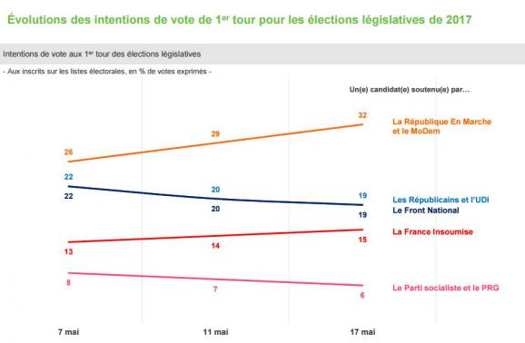

Slide 22
Sources
Le Monde
http://www2.assemblee-nationale.fr/content/download/52585/509143/version/1/file/elections-legislatives-memento-du-candidat-2017-2.pdf

